Slide 1

USO DE KAIZALA
CRA ALTO ÁGUEDA

Slide 2

¿Cómo son las comunicaciones en nuestro Centro?
Con las familias.
Entre los miembros del claustro.
Notes:
Para comenzar vamos a hacer un pequeño ejercicio de introspección

Slide 3

Esta foto de Autor desconocido está bajo licencia CC BY-SA-NC
Notes:
Por todos es conocido el hecho de que en los cursos venideros será obligatoria la participación en el proceso de baremación CoDiCe TIC, que puntúa la competencia digital de los centros.
Las comunicaciones dentro del centro con todos los miembros de la comunidad educativa son un aspecto a puntuar y tener en cuenta.
Las comunicaciones deben ser algo regulado en el centro.
Se deben sentar unas normas y seguir una estrategia concreta y por supuesto común para todo el Centro.

Slide 4

ASPECTOS IMPORTANTES A TENER EN CUENTA
Horario.
Medio.
Mucho mejor por medios de carácter oficial.
Normas de uso.
Informar y/o formar a los miembros de la Comunidad Educativa que lo requieran.
Reflejar en el plan TIC.
Notes:
Horario:
importante fijar un horario de comunicaciones, tanto de padres a profes como de profes a padres.
Hay profes que también mandan las tareas con la tarde avanzada, o en fin de semana.
Tambien extensivo a miembros del claustro.
Medio:
importante fijar medio, mejor caracter oficial
Normas de uso:
Fijar unas normas de cómo comunicarse, a quien mandar informaciones y qué tipo de informaciones,
(Ej, no mandar informaciones de carácter indiv d un alumno al grupo general de la clase. Como informar de que un niño enfermo no asistirá al colegio.
Ofrecer a principio de curso una sesión informativa para nuevos miembros de la comunidad educativa, y a quien lo requiera.
Incluir en el plan de acogida para incorporaciones a mitad de curso.
Plan TIC, REFLEJARLO
Es un documento dinámico, vivo. Debe ser colaborativo, cualquier miembro de la comisión TIC puede añadir en un momento dado una referencia a las comunicaciones y la manera de hacerlas.
Incluso se puede hacer mención en el RRI

Slide 5

Esta foto de Autor desconocido está bajo licencia CC BY-SA-NC
Notes:
Realidad: usamos todo tipo de redes sociales para comunicarnos con la comunidad educativa, sobre todo Whatsapp.
Común ver a tutores en grupos con los padres.
No debemos olvidar que pertenecen a empresas privadas, y que los datos que se vierten en ellas dejan de pertenecernos.
La pandemia nos enseñó que no estábamos preparados.
Ni para comunicarnos con fluidez, compartir archivos, documentos, trabajar en colaborativo, ni a tener en cuenta la privacidad de los datos.

Slide 6

KAIZALA
Sistema de mensajería para acercar a todos los miembros de la comunidad educativa.
Corporativo de la JCYL.
Ofrece respaldo de comunicación oficial y seguridad de datos.
Podemos intercambiar archivos, realizar anuncios, convocatorias de reunión, etc
Notes:
1- Es una especie de whatsapp, con una interfaz muy similar y muy intuitiva.
2. Corporativo, está dentro de nuestro paquete Office 365.
3. Comunicaciones tendrán carácter oficial y se garantiza la seguridad en nuestros datos.
Se debe fomentar entre los alumnos el uso seguro de las TIC y la privacidad de datos. OTRO ASPECTO Codice TIC
4. Ofrece mas posibilidades que whatsapp y mejor definidas.

Slide 7
KAIZALA
Podemos comunicarnos por Kaizala incluso sin que nuestro número de teléfono sea visible.
Se pueden mandar invitaciones individuales o de grupo por medio de enlaces, códigos numéricos y códigos QR.
Notes:
Opción muy interesante, sobre todo en centros grandes o en lugares de difícil desempeño.
Muy facil formar los grupos, y se puede hacer de muchas maneras.

Slide 8
FUNCIONAMIENTO

Slide 9


Versión móvil
Versión web

Slide 10
REQUISITOS
Un número de teléfono.
Nuestro usuario y contraseña EDUCACYL si somos docentes.
Notes:
El número de teléfono es imprescindible.
El usuario educacyl es opcional, pero nos da ese plus de seguridad.

Slide 11
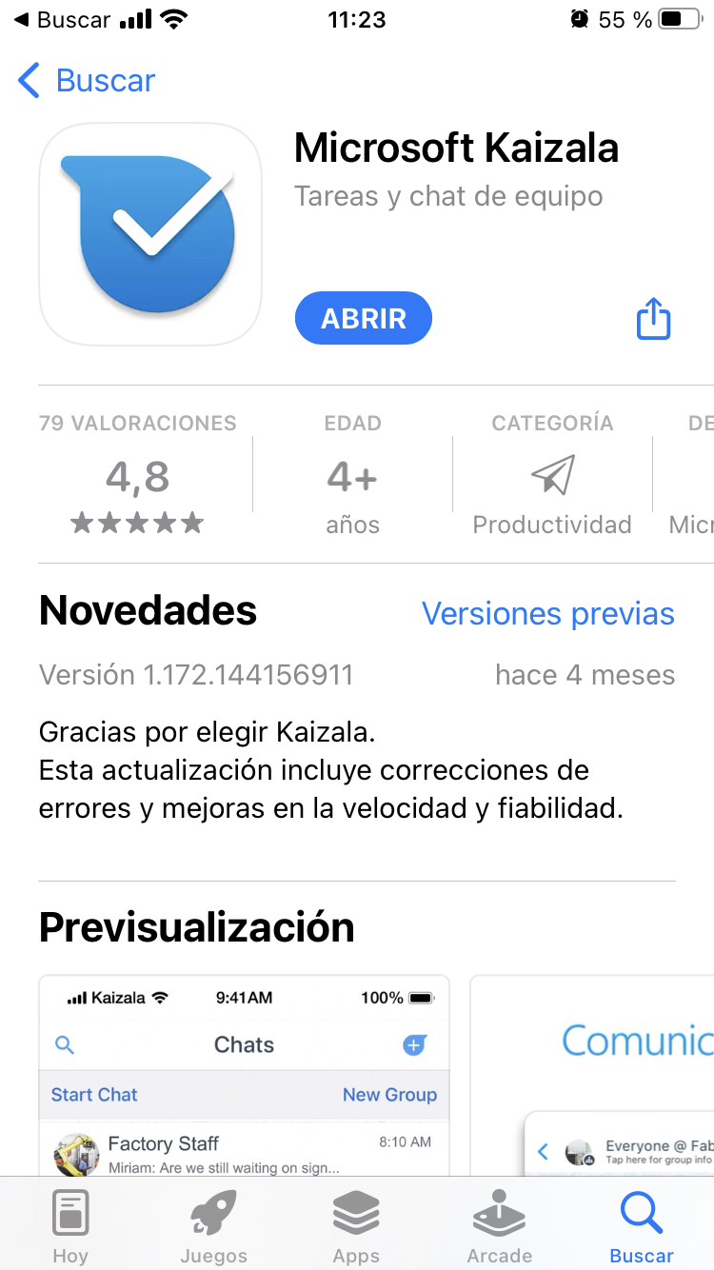
En su versión móvil está disponible en IOS y en Android.
Asegurarse que el editor sea Microsoft Corporation.

Slide 12
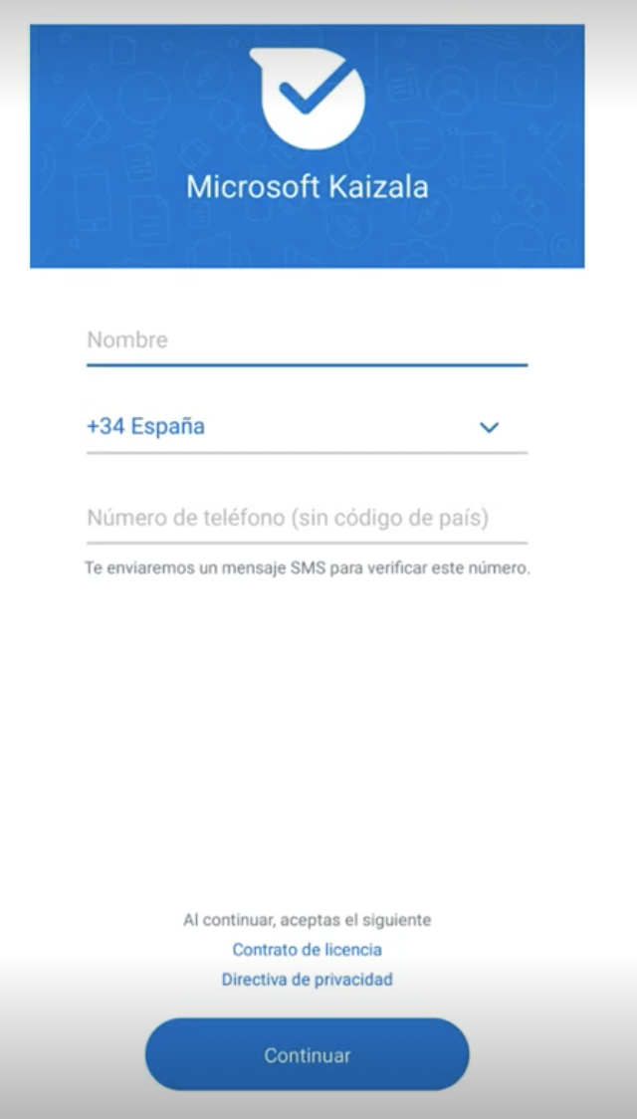
REGISTRO
Número de teléfono.
Nombre con el que queremos aparecer en la aplicación.

Slide 13
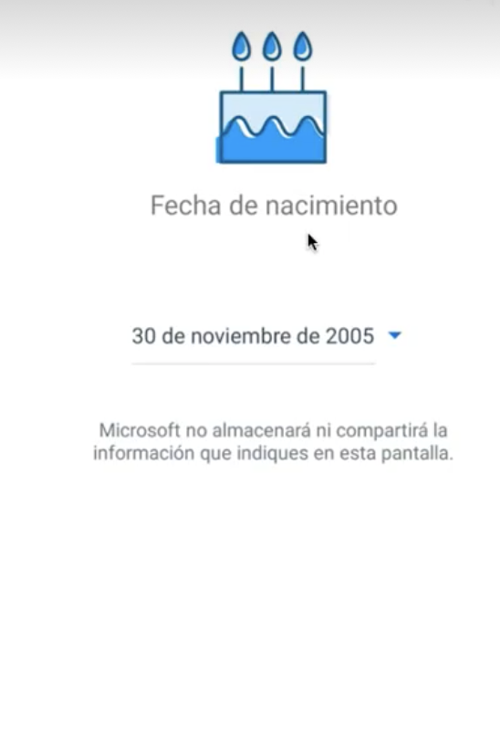

Slide 14
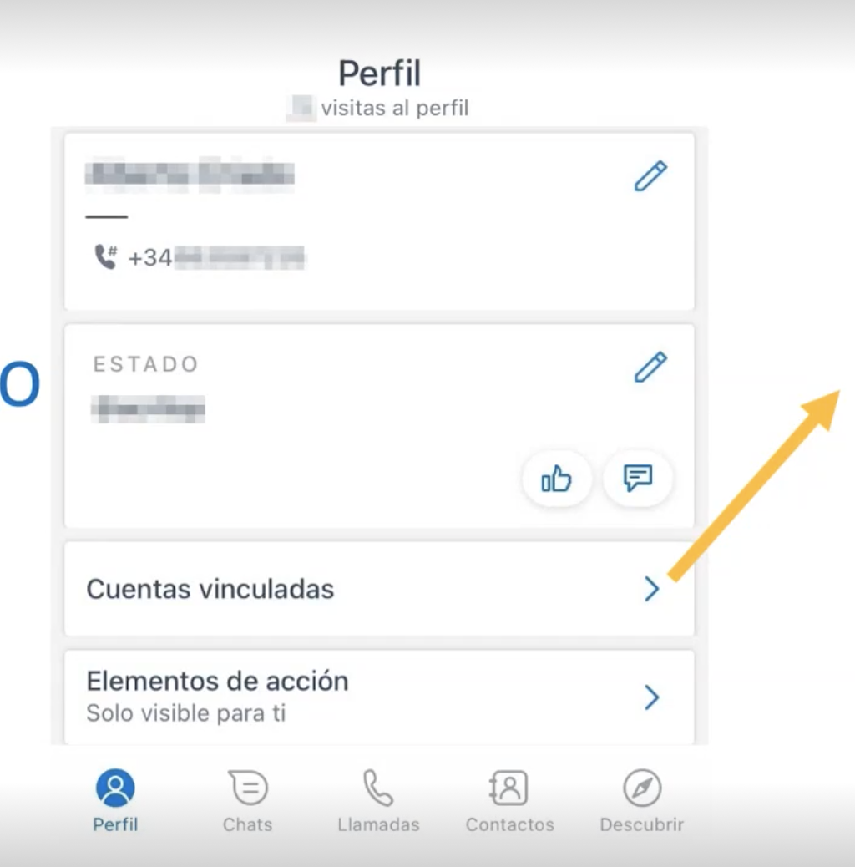
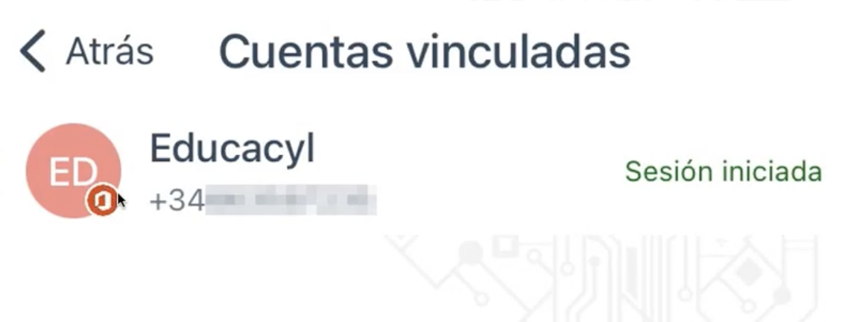
Notes:
Podemos vincular nuestro perfil de Kaizala a nuestro usuario EDUCA, esto es lo que le va a dar la oficialidad a usar la aplicación.
Dentro de perfil, cuentas vinculadas.
Simbolo de office 365.
Las familias no van a ver nuestro número de teléfono.
Los números que vemos es porque los teníamos previamente en la agenda.

Slide 15
¿Por qué usar Kaizala?
Segura
Rápida
Cómoda
Gratuita

Slide 16
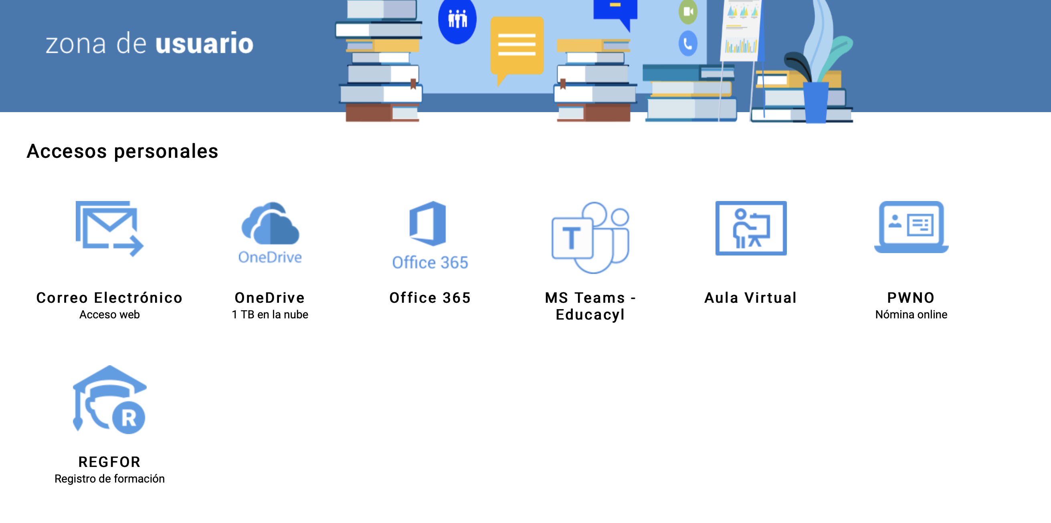
Notes:
Como hemos dicho Kaizala es una aplicación asociada a nuestro perfil de Educa, esta dentro de nuestro Office 365

Slide 17
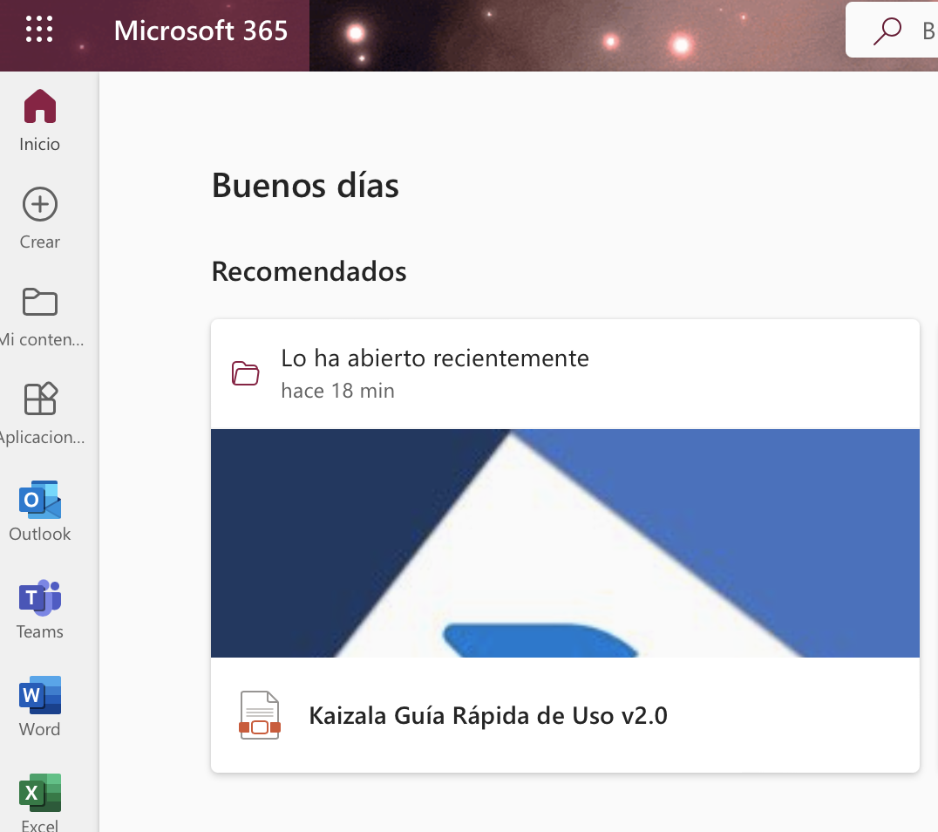

Slide 18
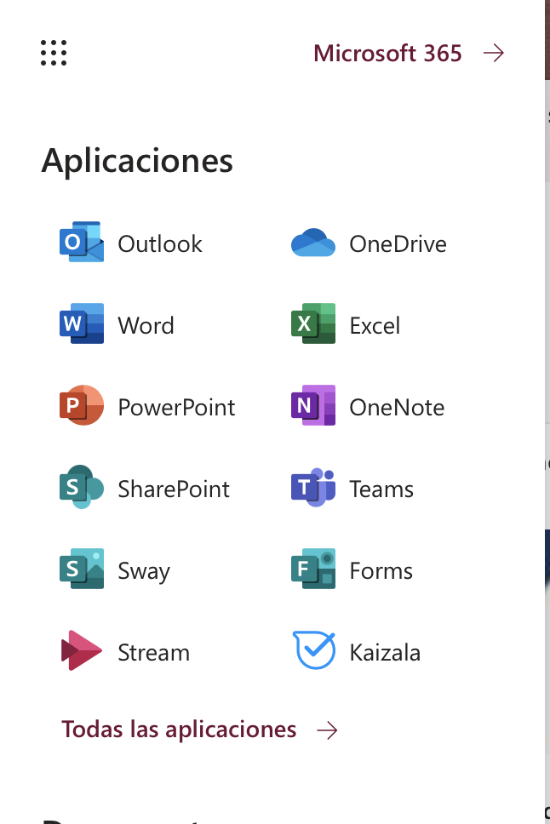

Slide 19
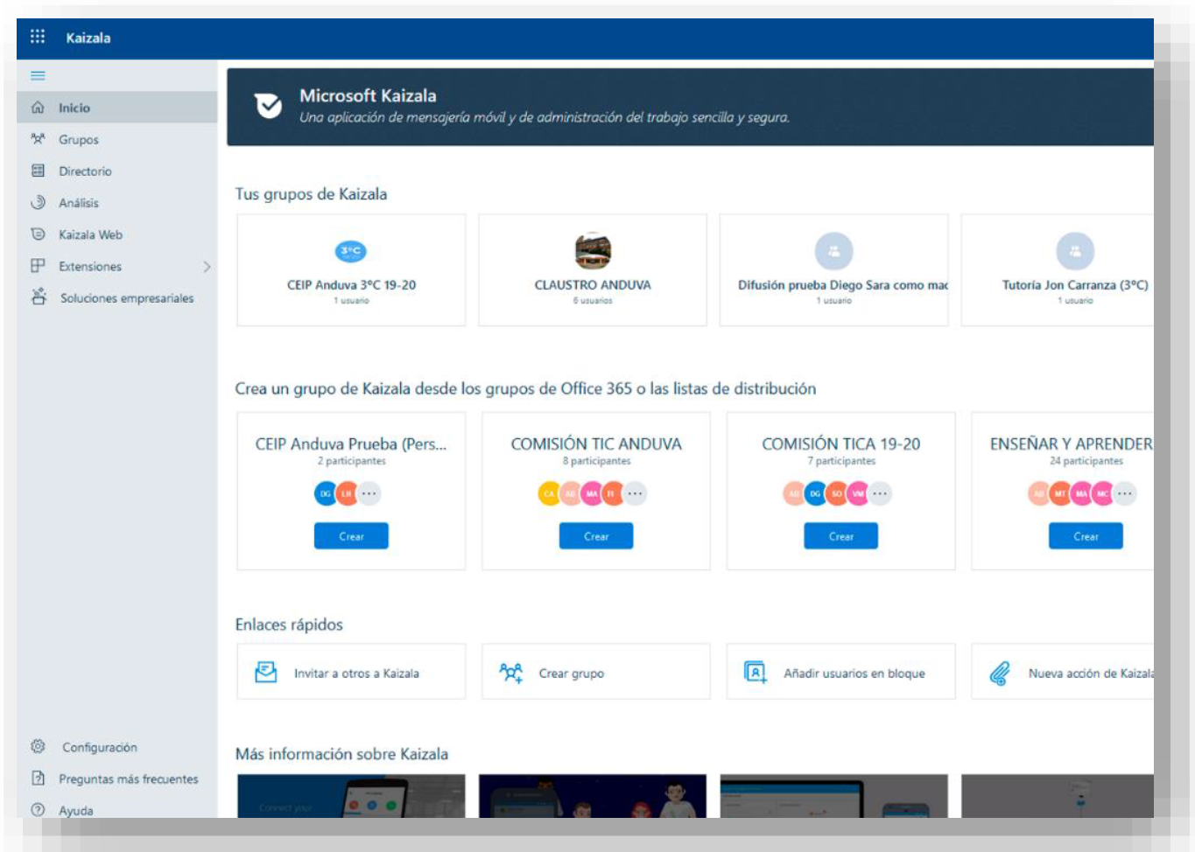
Si no estamos registrados introducimos el numero de teléfono

Slide 20
Notes:
A la hora de crear grupos es importante hacerlos desde la web y nuestro perfil de Educacyl. Así estará protegido dentro del entorno office 365.
En los grupos que creamos de esta manera aparece el globito naranja

Slide 21
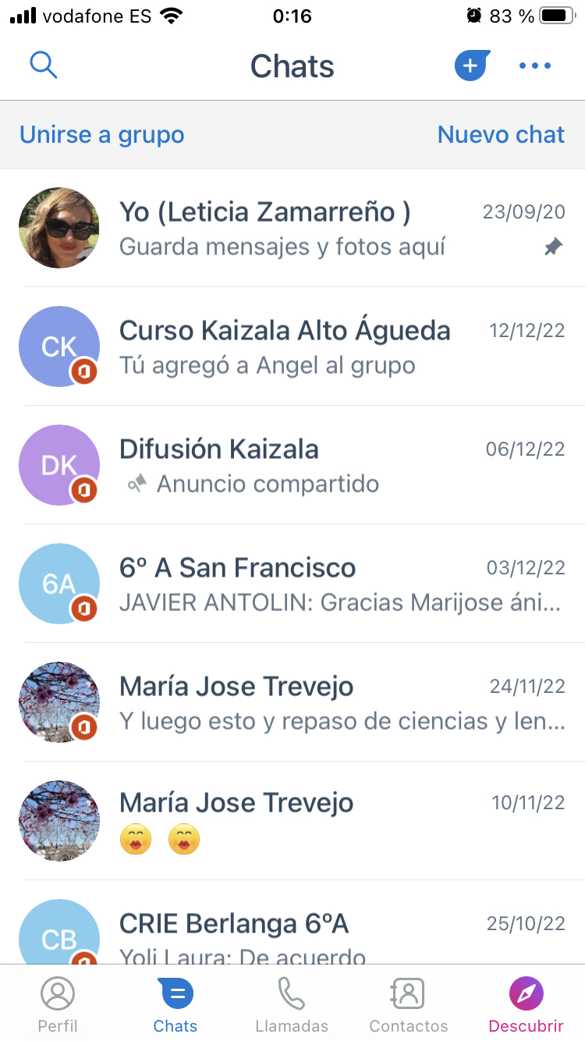

Slide 22
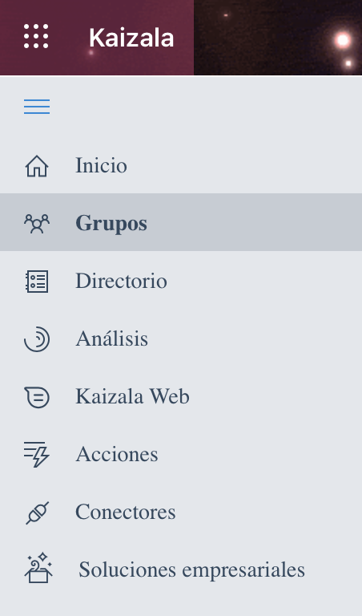
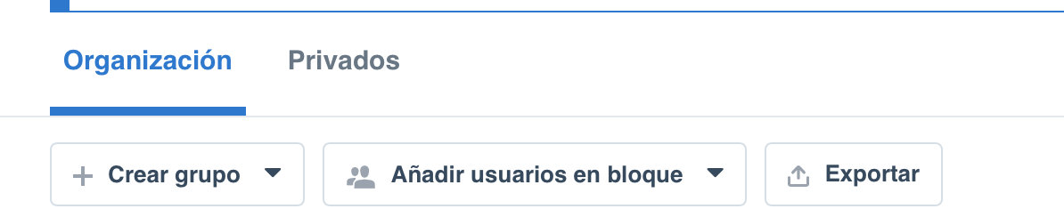
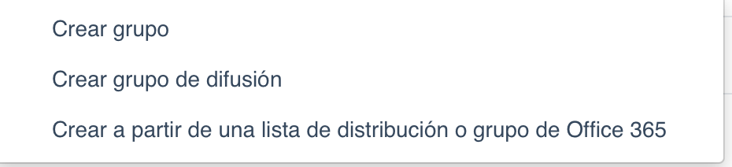
Notes:
En el apartado de grupos tenemos el botón "crear grupo", del que sale un desplegable con varias opciones.
vamos a ver las diferencias entre grupo y grupo de difusión

Slide 23
GRUPO DE DIFUSIÓN
Dar informaciones que no queremos que sean contestadas.
Sólo el administrador escribe, los suscriptores no pueden contestar.
Los suscriptores no ven quien está en el grupo.
Notes:
Interesante hacerlo con un móvil de centro, desde del que se mandes informaciones generales a familias o al claustro.
En el grupo de difusión se dan Informaciones concretas a las que no queremos respuesta.
Informaciones que no queremos que se mezclen con otro tipo de mensajes.
Para las familias, con informaciones de centro. Aunque haya después un grupo de tutor, en el que sí se pueda interaccionar.

Slide 24
GRUPOS DE ORGANIZACIÓN
Permite la interacción de los participantes.
Los miembros pueden ver quien está en el grupo, aunque no ven sus números de teléfono (si no están previamente en la agenda).
Notes:
explicar diapo
Podemos elegir el que más convenga a nuestro centro y nuestra manera de organizarnos, por eso al principio hablábamos de la importancia de consensuar cómo serán las comunicaciones.
Podemos usar los dos tipos de grupos según nuestra conveniencia.
Kaizala permite configurar de manera muy concreta los permisos.
¡Cuidado con la creación de excesivos grupos!

Slide 25
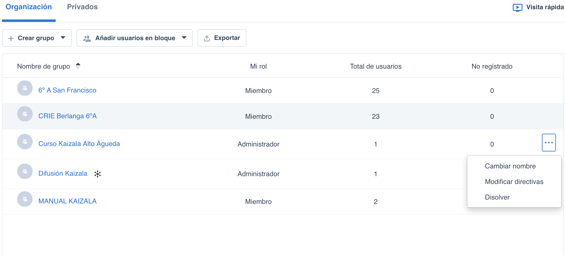
Notes:
Asterisco, indica que es grupo de difusión.
tres puntitos, varias acciones
Disolver, recomendado cuando se acaba el curso
Modificar directivas, aquí vamos a dar permisos a realizar o no ciertas acciones

Slide 26
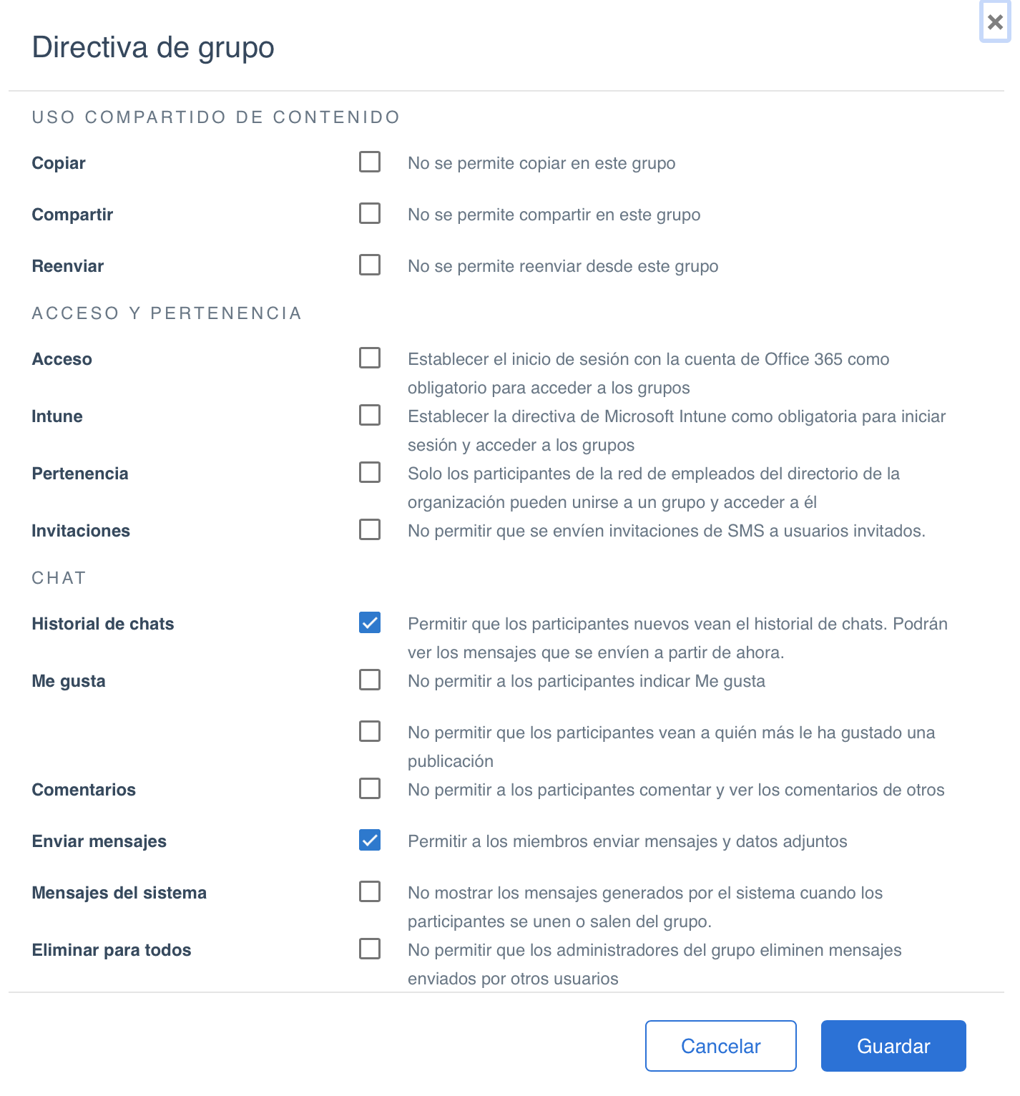
Notes:
Copiar mensajes.
Me gusta
Ver el historial para nuevos miembros.

Slide 27
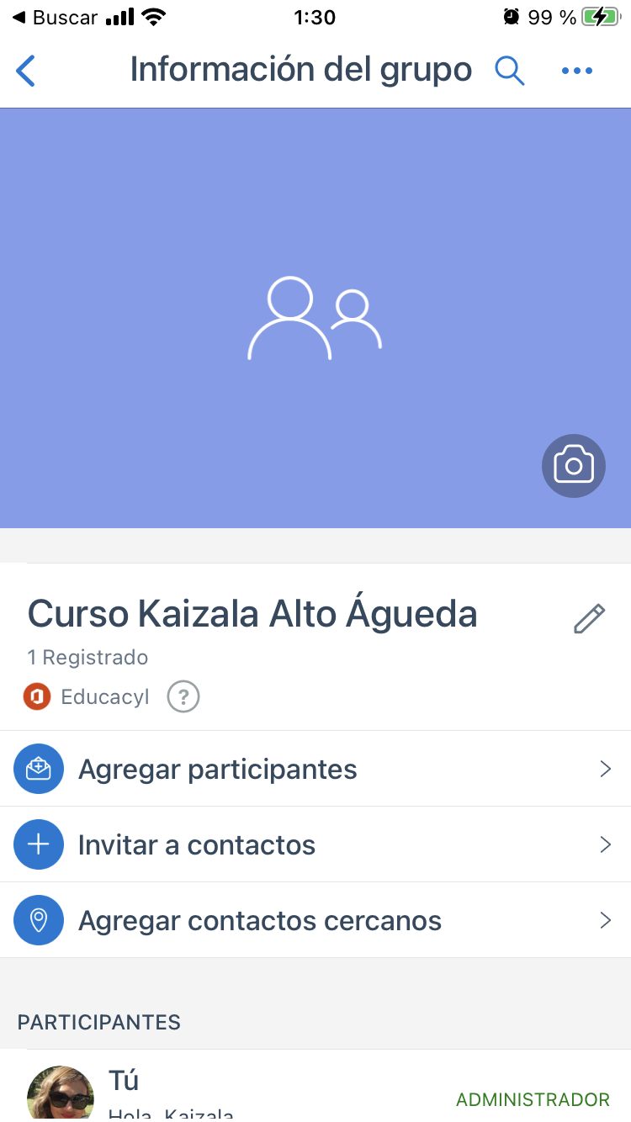
COMO DIFUNDIR GRUPOS

Slide 28
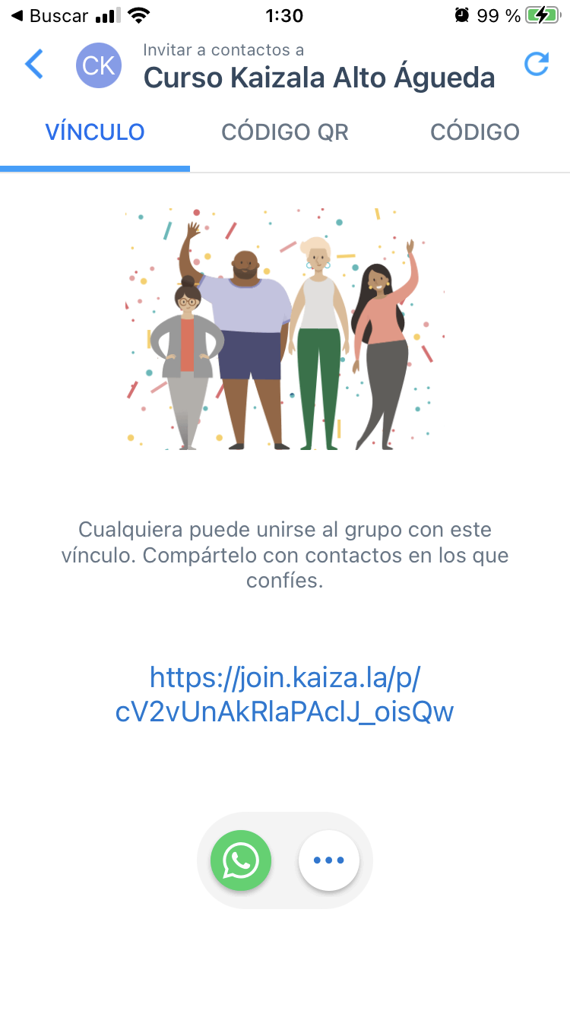

Slide 29
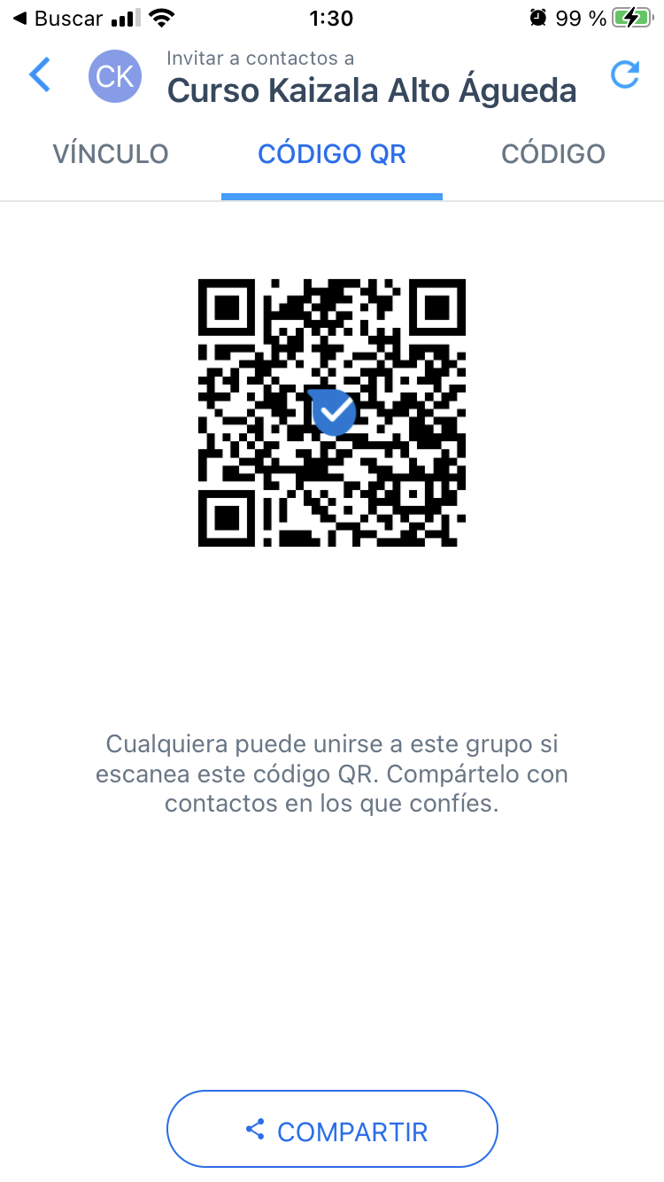

Slide 30
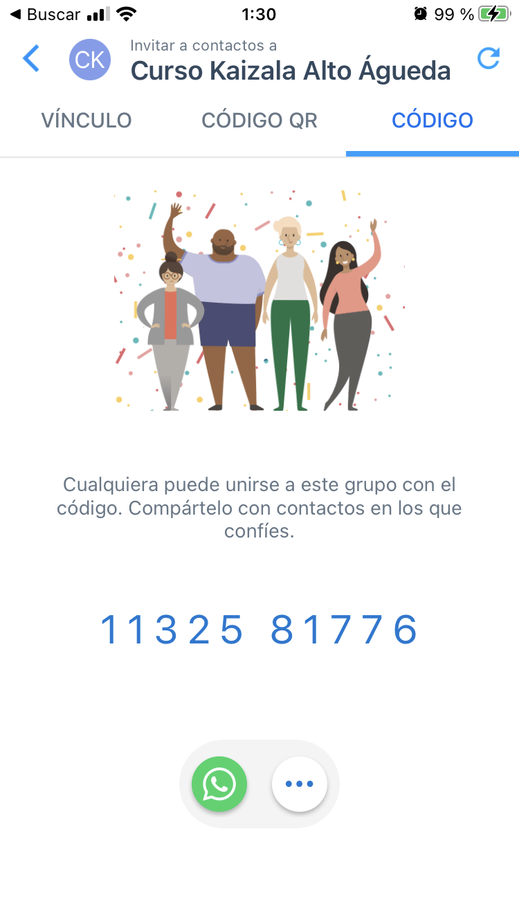

Slide 31
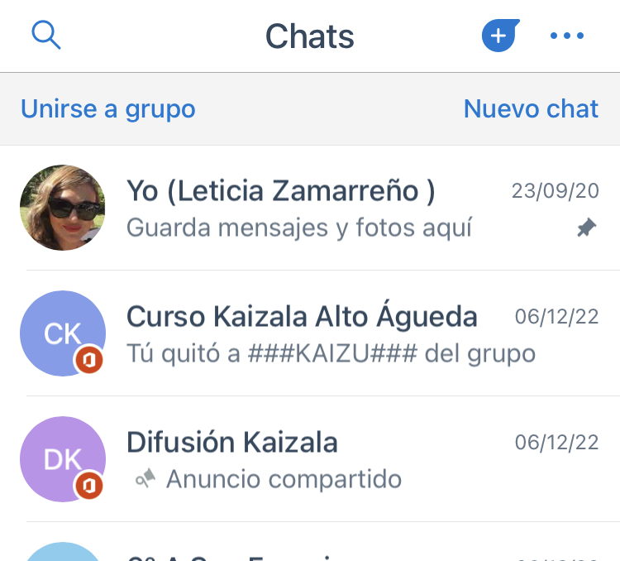
COMO UNIRSE A GRUPOS

Slide 32
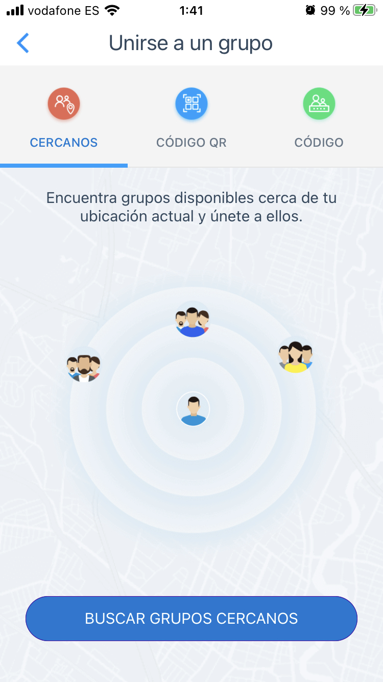
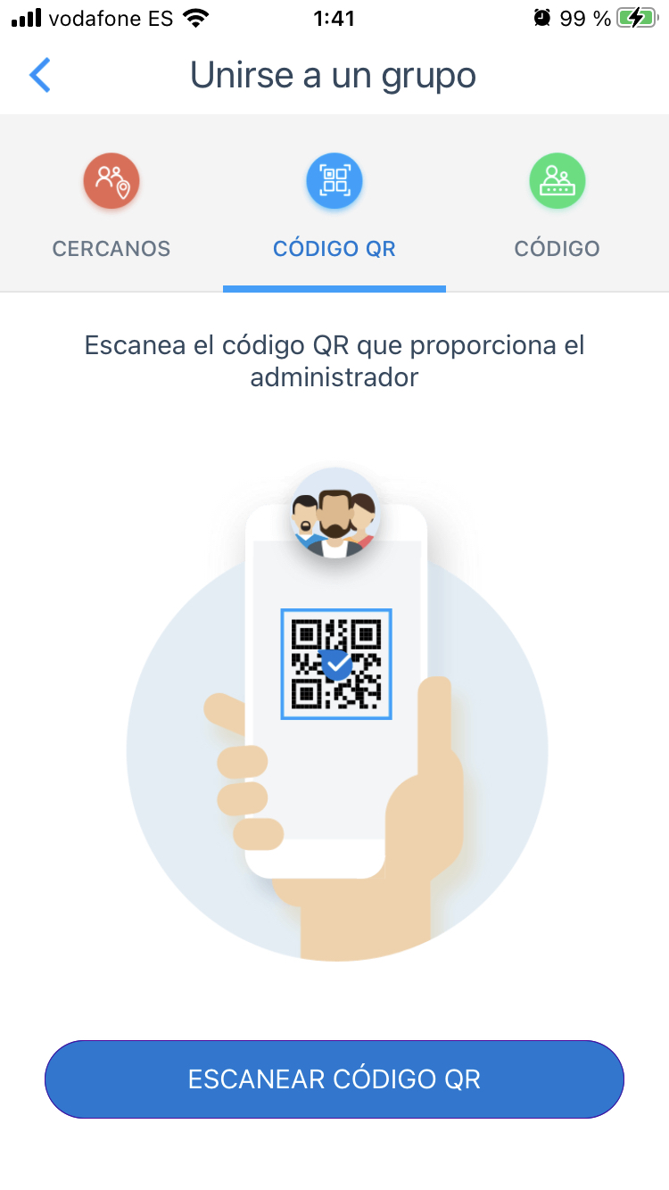
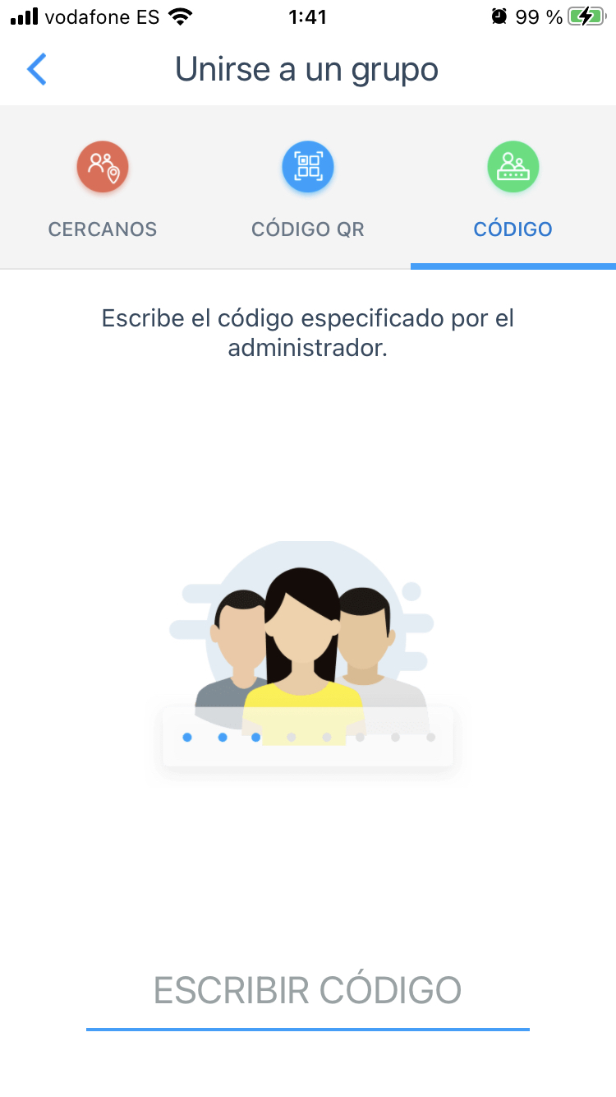

Slide 33
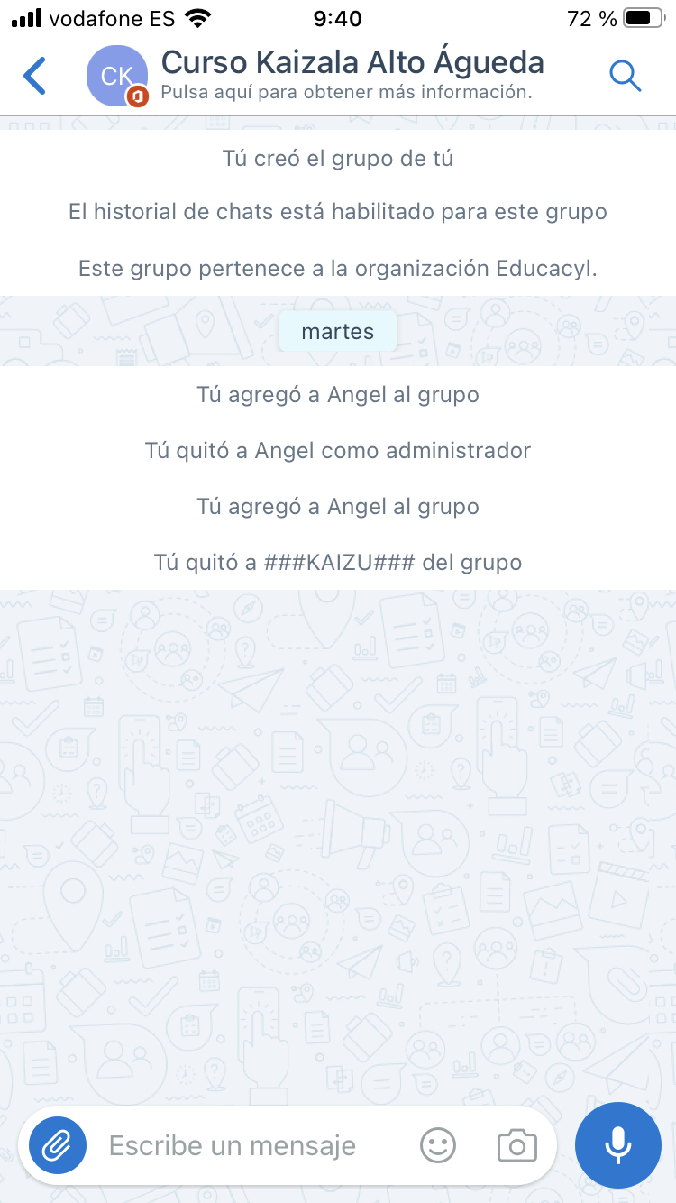
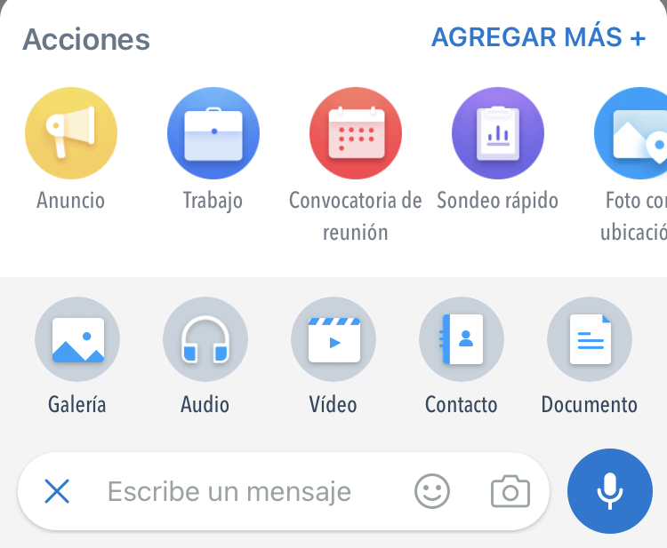
ACCIONES
Notes:
En el menú de acciones vemos las posibilidades que nos ofrece kaizala.
También permite el envío de archivos como lo hace whatssapp, pero son de menor calidad.

Slide 34


